Slide 1
Egy tervezett elektronikus agrár-piactér kérdőíves megkérdezésének tapasztalatai
Szabó-Szentgróti Eszter – Csonka Arnold – Szabó-Szentgróti Gábor
Kaposvári Egyetem, Gazdaságtudományi Kar, Vállalatgazdasági és Szervezési Tanszék
7400 Kaposvár, Guba S. u. 40. e-mail: szentgroti.eszter@ke.hu, csonka.arnold@ke.hu, szabo.gabor@ke.hu

Slide 2
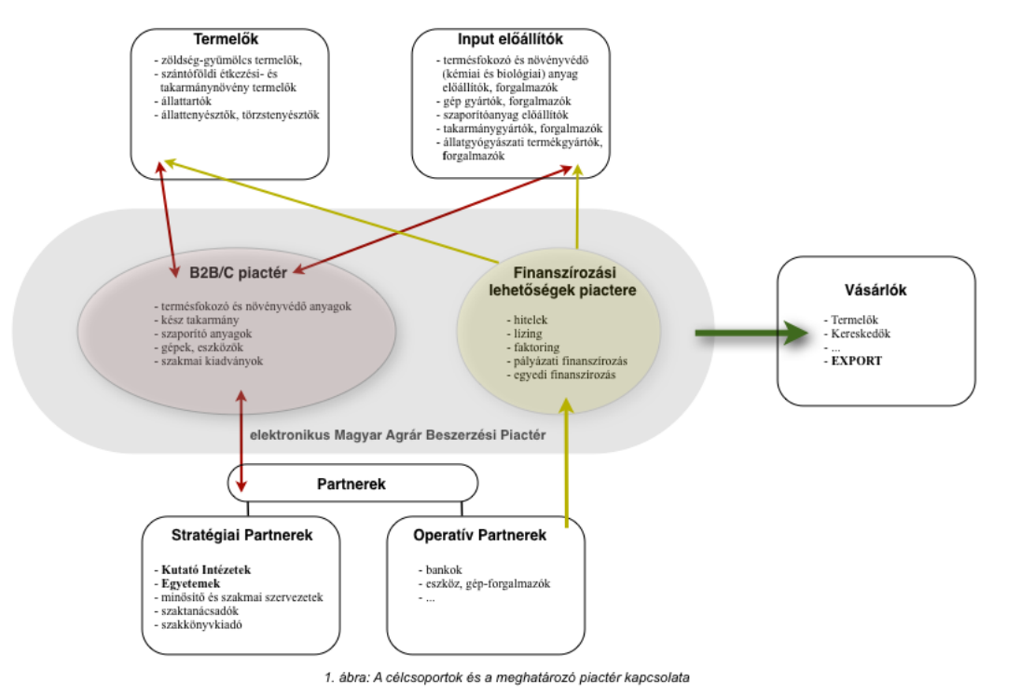
Előzmények és célkitűzések
Új elektronikus agrár piactér?
4 kutatócsoport
Célcsoportok és kapcsolataik:
Forrás: NAKVI eMABP koncepció, 2013

Slide 3
Anyag és módszer
Információ igény felmérés
Kérdőíves megkérdezés:
  termelésben felhasznált információkra,
  internet-, mobiltelefon használatra,
  meglévő szakmai oldalak használatára,
  meglévő és új elektronikus piacterek használatára,
  jelenlegi szakmai oldala információtartalmának hasznosságára,
  szakmai innovációkra és
  a háttérváltozókra.
N=116
Statisztikák:
  Leíró
  Klaszteranalízis

Slide 4
Eredmények
Minta megoszlása
1. táblázat
Válaszadók száma vállalkozási forma szerint
 | Gyakoriság (fő) | Megoszlás %
nem válaszol | 46 | 39,7
őstermelő | 26 | 22,4
egyéni vállalkozás | 15 | 12,9
társas vállalkozás, szövetkezet | 15 | 12,9
családi gazdaság | 14 | 12,1
Total | 116 | 100,0

Slide 5
2. táblázat
A megkérdezett vállalkozások vezetőinek legmagasabb iskolai végzettsége
 | Gyakoriság (fő) | Megoszlás %
főiskola/egyetem | 68 | 58,6
nem válaszol | 21 | 17,2
felsőfokú szakképesítés/technikum | 10 | 8,6
szakmunkásképző/szakiskola | 10 | 8,6
érettségi | 5 | 4,3
8 általános | 2 | 1,7
Total | 116 | 100,0

Slide 6
3. táblázat
Válaszadók száma régiók szerint
 | Gyakoriság (fő) | Megoszlás %
nem válaszol | 26 | 22,4
Dél-Alföld | 22 | 19,0
Észak-Alföld | 16 | 13,8
Észak-Magyarország | 14 | 12,1
Közép-Magyarország | 13 | 11,2
Közép-Dunántúl | 10 | 8,6
Nyugat-Dunántúl | 9 | 7,8
Dél-Dunántúl | 5 | 4,3
több régióra is kiterjed tevékenységünk | 1 | 0,9
Total | 116 | 100,0

Slide 7
  Leíró statisztika
  Szakmai honlapokkal, Internettel és mobiltelefonnal kapcsolatos kérdések
1. ábra
Kérdés: Mennyire ért egyet az alábbi állításokkal (1-től 5-ig)

Slide 8
2. ábra
Kérdés: Mennyi időt fordít az alábbi internetes tevékenységekre naponta? Kérem, adja meg 1-5-ig terjedő skálán!

Slide 9
Termelésben felhasznált információkkal kapcsolatos kérdések
3. ábra
Kérdés: Mennyire ért egyet az alábbi állításokkal? (1-től 5-ig)

Slide 10
4. ábra
Kérdés: Mennyire könnyen fér hozzá az alábbi információkhoz? (1-től 5-ig)

Slide 11
Meglévő és új piactérrel kapcsolatos információk
5. ábra

Slide 12
Motivációk az új piactér használatára:
piaci információk egy helyen lennének
gazdanapló vezetése
kalkulátorok használata
tápanyagtervező alkalmazás
elégedettség mérés
Népszerű alkalmazások:
gazdálkodási napló
gazda naptár
árfolyamfigyelést
kalkulátorokat
tápanyagtervező

Slide 13
4. táblázat
Kérdés: Hasznosnak tartana-e olyan dokumentumtárat,
ahonnan hasznos szakmai publikációkat, könyveket, folyóiratokat tudna online elérni?
 | Gyakoriság (fő) | Megoszlás (%)
Igen, használnám | 87 | 75,0
Nem válaszol | 17 | 14,7
Igen, de nem valószínű, hogy használnám | 10 | 8,6
Nem tartom hasznosnak | 2 | 1,7
Total | 116 | 100,0

Slide 14
regisztráció nélküli ügyletek (54,3%)
termék online vásárlása, nem csupán információ (51,7%)
vevői/eladói értékelés lehetősége (70,7%)
közvetlenül az eladótól vásárolni (77,6%)
összes lehetséges eladót listázza ki keresési eredményben (46,6%)

Slide 15
7. ábra
Kérdés: Kérem értékelje 1-5-ig terjedő skálán az alábbi piactéri funkciókat melyet hasznosnak/kevésbé hasznosnak gondol!

Slide 16
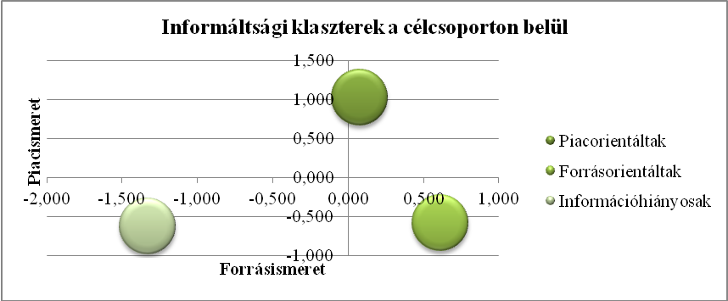
Klaszter analízis
  Üzleti tájékozottság faktorok feltárása
8. ábra: A tájékozottsági klaszterek piacismereti és forrásismereti átlaga

Slide 17
„Piacorientáltak”:
  képzett diplomás szakemberek
  Magabiztos termeléstechnológiai és piaci ismeretek
  pályázati és finanszírozási lehetőségek átlagos ismeret
  Beszerzés és értékesítés átlag feletti ismerete
  számítógépes és egyéb technikai ismeretek átlagosak
  gazdaságvezetési ismereteik átlag felettiek
  Legkönnyebben a piaci és támogatási információkhoz férnek hozzá
  Mezőgazdasági termelőkben, magán szaktanácsadókban és mezőgazdasági szaklapokban bíznak meg
  Nyomonkövethetőség, időjárás előrejelzés
  Kereskedelmi funkciók, friss hírek az ágazati eseményekről, innovációkról

Slide 18
„Forrásorientáltak”:
  Képzett, diplomás szakemberek
  Mg-i támogatások és hitellehetőségek iránt jól tájékozottak
  Ismerik a fenti témákhoz kapcsolódó hírcsatornákat
  Piaci információkhoz nehezebben jutnak hozzá
  Technikai tudásuk átlagos, gazdaságvezetési tudásuk átlag alatti
  Termeléstechnológiai kérdésekben lényegesen kevesebb tudással rendelkeznek, mint a „piacorientáltak”
  Elsősorban magánszaktanácsadókban, mezőgazdasági termelőkben és szakmai folyóiratokban bíznak
  Az Internetet főként pályázati információkeresésre használják
  Főként a kalkulátorok és a „mire és mennyire” funkció érdekelné őket

Slide 19
„Információ hiányosak”:
  Diplomások alulreprezentáltak
  Átlag alatti piaci és forrásismeret
  Termeléstechnológiai tájékozottságuk gyenge
  Nincsenek megelégedve a technikai és a gazdaságvezetési tudásukkal
  Nem érzik, hogy könnyen hozzáférnének bármilyen információhoz
  Elsősorban a mezőgazdasági szaklapokban és szakmai oldalakban bíznak meg
  Az internetet elsősorban hírek és pályázati lehetőségek szerzésére használják
  Főként a hírlevél és nyomonkövethetőség funkciót látnák viszont a piactéren
  Kifejezetten nyitottak lennének egy ingyenes szaktanácsadási lehetőségre és a közösségi oldal üzemeltetését

Slide 20
Következtetések
Lenne igény egy hiánypótló elektronikus információ forrásra
  Minden információ „egy helyen” legyen
  Megbízható
  Könnyen elérhető
  Kedvező árú vagy ingyenes
Hiánypótló felület lehet(magro.hu)
Funkciógazdagság

Slide 21
Köszönöm a megtisztelő figyelmet!

